Slide 1
在线
工作阶段汇报
汇报人：孙亮亮 时间：2019年06月06日

Slide 2

1
现状概述
目录
2
hive、presto、druid框架对比
CONTENTS
3
结论与展望

Slide 3
Status Overview
现状概述
第一部分
平台架构
数据获取手段

Slide 4
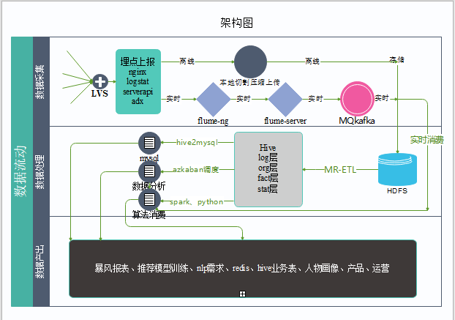
平台架构

Slide 5
现有数据获取手段
一、直接访问HDFS
极少使用，只有监控、反查问题时使用。
二、hive客户端
基本使用方式，所有的离线的仓库任务、算法任务全部使用该方式。
三、hiveserver2
很少使用，没有服务器权限的开发人员JDBC连接方式。
四、hue/phphiveadmin
供产品、运营即席查询，底层使用hiveserver。

Slide 6
Frame Comparision
框架对比
第二部分
计算模型
特点对比

Slide 7
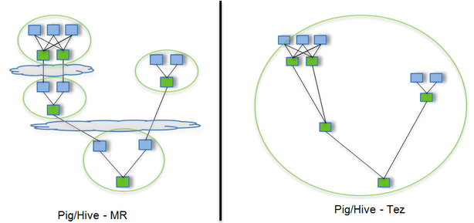
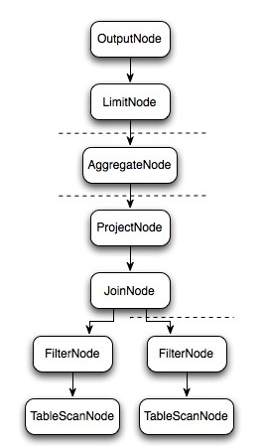
计算模型对比
Hive
SQL
Analysis/Antlr
Plan
Presto
SQL
Analysis/Antlr
Plan
Druid
SQL
Analysis/自带
Plan

Slide 8
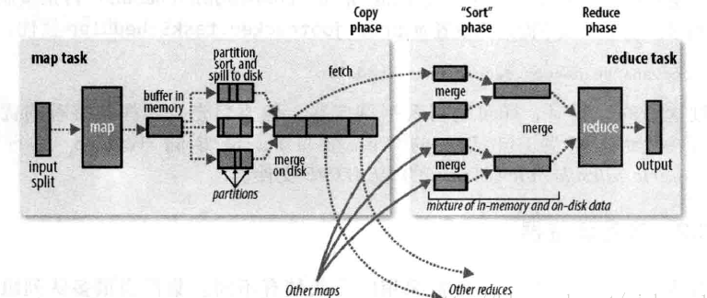
MapReduce计算模型
计算流程：
特点：
Input split：hive(HDFS)
Map task：计算、分区、内部快排、溢写、归并排序
Fetch：网络拷贝
Reduce：合并、全局排序、计算
Output：hive(HDFS)
容错性、稳定性非常强
每个mapreduce任务都会进行多次数据落地
只有map和reduce task，复杂计算开发量很大

Slide 9
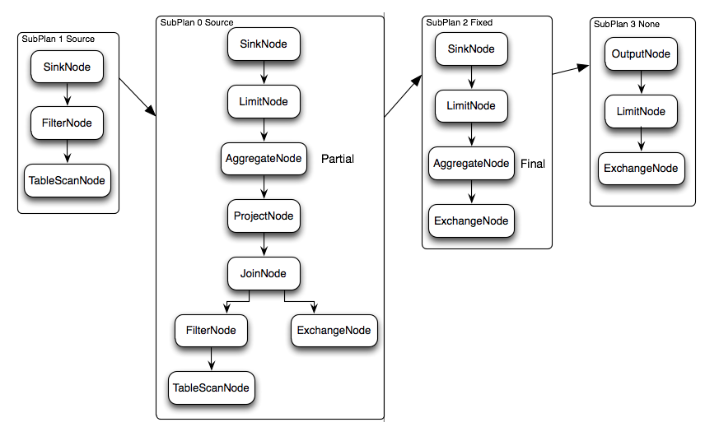
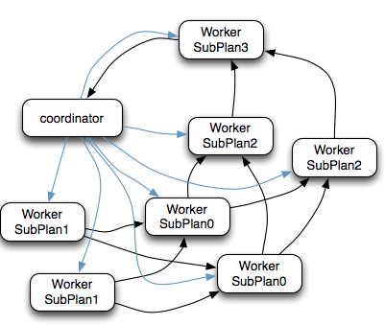
Presto计算模型
计算流程：
特点：
Source：多数据源hive、RDS、NoSQL、Cassandra、Redis等
Compute：基于内存流水线计算，典型的Micro-Batch计算模式
Output：多目的地
多数据源可以交错查询
基于内存，速度非常快
容错能力差，只要task失败就崩溃

Slide 10
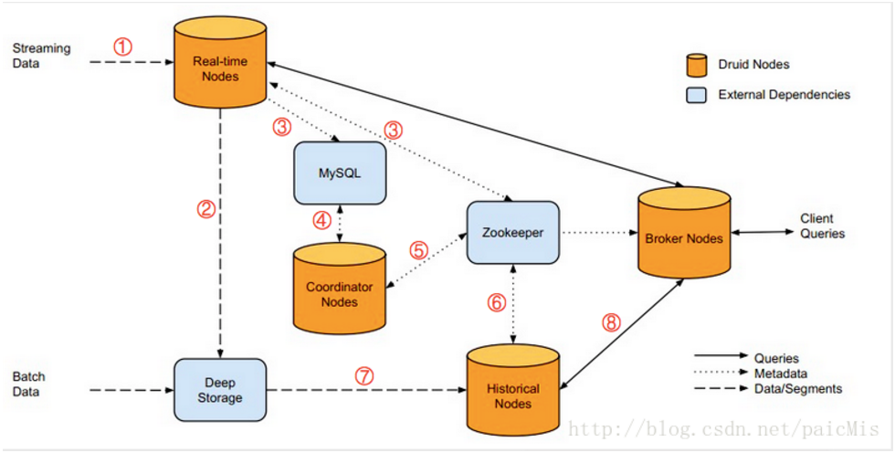
Druid（唯一强调实时导入、查询，类ES）
计算流程：
特点：
Source：离线和实时
IndexService：基于时间序列创建索引、预聚合计算、列式存储
Query：基于时间的查询
支持实时、离线数据摄取
预计算
自动创建索引(基于时序)
缓存

Slide 11
查询引擎对比
 | Hive | Presto | Druid
SQL | HQL | ANSI SQL | 部分SQL
数据源 | HDFS | Hive/RDB/NoSQL/Redis等 | Kafka等流数据
核心思想 | 表与HDFS的映射 | 基于内存的流式计算，不做存储 | 基于时序数据存储、查询
计算框架 | MR | DAG | DAG
亮点 | Hive on Tez/Spark、依托hadoop | 即席查询，较快 | 离线+近实时
弊端 | 慢 | 耗内存、容错差、不支持lzo压缩、不完全支持hivesql | 占磁盘、缺乏SQL支持
结论 | 暂时无法替代 | 即席查询 | 实时数据查询

Slide 12
Short Comings
结论与展望
第三部分

Slide 13
结论
Hive不可替代，基本所有大数据部门离线数据的存储和分析都依托hive，不同的是少数公司已经开始进行hive on spark的迁移，包括百度、有赞、携程，但同时也是一部踩坑记，不计划进行迁移
Presto做即席查询再适合不过可以在公司内推广，京东、每日优鲜、美团
Druid最大的亮点是实时数据的摄取+查询，如果今后有需求不仅仅要求相应速度快，还要求是实时的数据那么Druid可以是一个很好的选择，小米、有赞
展望
数据中台这个词现在非常火，包括阿里、快手等都在建设自己的数据中台，数据中台可以简单认为三层：数据模型、数据服务、数据开发，我们处于初级数据模型和简单的数据服务层，今后提升数据平台的数据服务能力，统一数据获取、可视化等，然后再对数据进行开发分析（DMP），对整个公司提供全方位的数据支持。
对于数据中台我也是初窥门径，任重而道远。现阶段的规划是做一个可以不用写sql或者代码，鼠标点点就可以查询仓库中的数据。

Slide 14

感谢各位领导、同事的支持和帮助！
THANKS！

